Slide 1

Prevención y control de infecciones (PCI) para el ébola o la enfermedad de Marburgo:
Centers for Disease Control and Prevention
National Center for Emerging and Zoonotic Infectious Diseases
Facilitar la higiene de las manos
Entornos de atención médica con recursos entre limitados e intermedios
Actualización: junio del 2026
Notes:
Audiencia destinataria:
Esta presentación se enfoca en lo que el personal administrativo de los centros médicos debe saber acerca de preparar estaciones de higiene de las manos en sus centros en el contexto de la enfermedad del Ébola (ébola) o la enfermedad por el virus de Marburgo (enfermedad de Marburgo). Para obtener información acerca de cómo realizar la higiene de las manos, consulte la presentación relacionada para los trabajadores de la salud que se encuentra en la página web de prevención y control de infecciones (PCI) para el ébola y la enfermedad de Marburgo en cdc.gov.
Tenga en cuenta que los temas de la capacitación sobre la prevención y el control de infecciones para el ébola o la enfermedad de Marburgo se publican en orden, y se espera que los participantes avancen a lo largo de la serie. Sin embargo, puede combinar el contenido para satisfacer las necesidades de los participantes, y podría necesitar ajustar el ejemplo del guion según corresponda.
Cantidad de tiempo estimado con participación de la audiencia: aproximadamente 15 a 20 minutos
Guion:
¡Bienvenidos! Hoy nos enfocaremos en facilitar la higiene de las manos en los centros de atención médica donde trabajan, en el contexto de la enfermedad del Ébola (o ébola) y de la enfermedad por el virus de Marburgo (o enfermedad de Marburgo), a través de la preparación de estaciones de higiene de las manos.

Slide 2
Objetivos de aprendizaje
Después de esta presentación, los participantes podrán:
  Explicar por qué es importante facilitar la higiene de las manos en los centros de atención médica en el contexto del ébola o de la enfermedad de Marburgo.
  Mencionar por lo menos tres consideraciones para facilitar la higiene adecuada de las manos con agua y jabón.
Notes:
Guion:
Tenemos dos objetivos de aprendizaje en el día de hoy. Para el final de nuestro encuentro de hoy, ustedes deberían poder explicar por qué es importante facilitar la higiene de las manos en los centros de atención médica en el contexto del ébola o de la enfermedad de Marburgo, y mencionar por lo menos tres consideraciones para facilitar la higiene adecuada de las manos con agua y jabón.

Slide 3
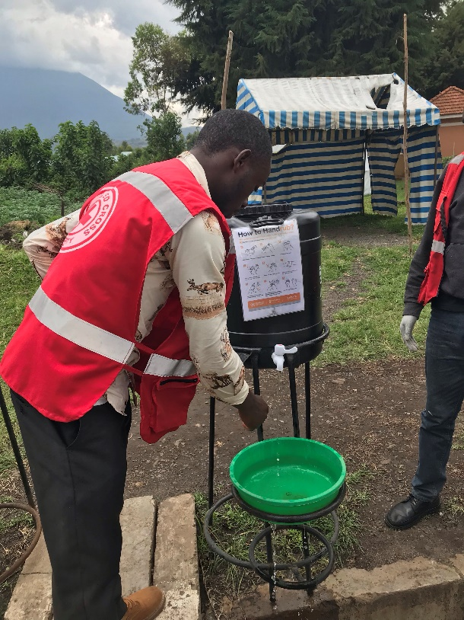
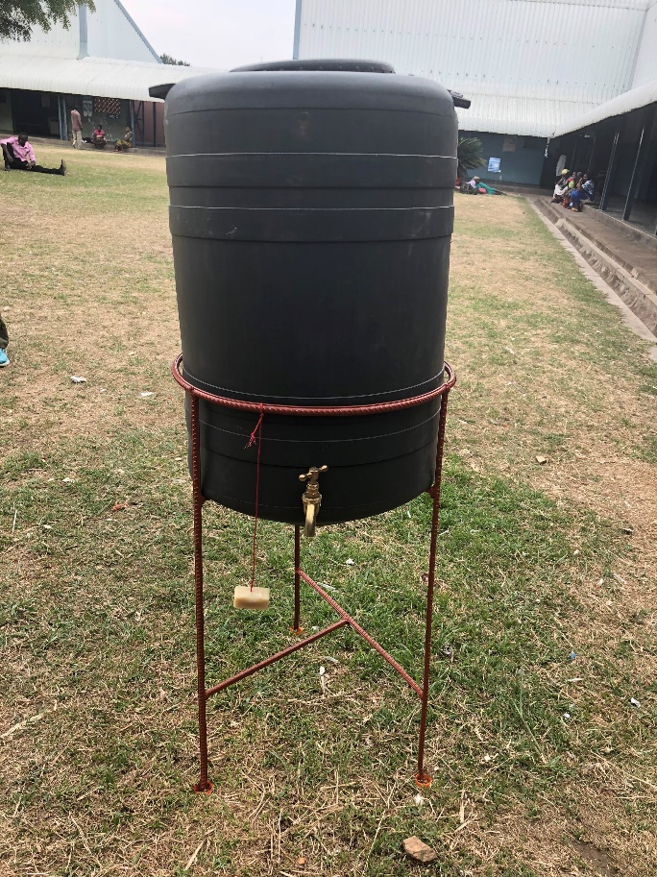
Definición: Higiene de las manos
Higiene de las manos es el término general que se usa para la limpieza de las manos, ya sea usando agua y jabón, un desinfectante de manos a base de alcohol o el restregado de manos quirúrgico.
Lavado de manos = agua + jabón
Uso de desinfectante = desinfectante a base de alcohol
Notes:
Guion:
Para empezar, hablemos sobre algunas definiciones de frases que usaré en la presentación de hoy. Primero, la higiene de las manos es el término general que se usa para la limpieza de las manos, ya sea usando agua y jabón, un desinfectante de manos a base de alcohol o el restregado de manos quirúrgico. En los documentos técnicos, podrían ver referencias al lavado de manos, que implica el uso de agua y jabón, y a la desinfección de manos, que implica el uso de un desinfectante a base de alcohol.

Slide 4
Definición: Estación de higiene de las manos
Las estaciones de higiene de las manos son áreas designadas para que las personas tengan acceso a productos, como desinfectante a base de alcohol o agua y jabón, para limpiarse las manos.
Notes:
Guion:
Otra frase que deben conocer es estación de higiene de las manos. Las estaciones de higiene de las manos son áreas designadas para que las personas tengan acceso a productos, como desinfectante a base de alcohol o agua y jabón, para limpiarse las manos.
Estas fotos muestran algunos ejemplos de estaciones de higiene de las manos que podrían estar acostumbrados a ver en su centro médico. Generalmente, estas estaciones incluyen un balde con una vasija. Es común ver baldes de agua con un jabón colgando, o podría haber agua con cloro en los baldes, de lo cual hablaremos más adelante. Las estaciones de higiene de las manos podrían también incluir dispensadores de desinfectante de manos a base de alcohol o un lavamanos con jabón disponible.

Slide 5
La higiene de las manos en su centro médico
¿Desinfectante de manos a base de alcohol, agua y jabón o cloro?
¿Aproximadamente cuántas estaciones de higiene de las manos hay disponibles?
¿Dónde están ubicadas las estaciones de higiene de las manos?
Notes:
Activación de los conocimientos previos.
Un beneficio clave de trabajar con estudiantes adultos es que probablemente ya tengan algo de conocimiento o experiencia relacionados con el tema que usted está enseñando. Activar los conocimientos previos ayuda a los participantes a conectar el aprendizaje nuevo con lo que ya saben y podría ayudarlos a entender mejor la información nueva. También lo ayuda a usted, el instructor, a identificar vacíos de conocimiento donde podría necesitar dedicar más tiempo o agregar énfasis cuando enseñe. Use esta diapositiva como una oportunidad para que los participantes compartan lo que ya saben.
Guion:
Antes de comenzar, me gustaría que tomaran unos minutos para pensar en las estaciones de higiene de las manos en su centro médico actualmente. ¿Ofrece su centro desinfectante de manos a base de alcohol, agua y jabón o cloro en las estaciones de higiene de las manos? ¿Aproximadamente cuántas estaciones de higiene de las manos hay disponibles en su centro o en las partes de su centro en las que ustedes trabajan y con las que están familiarizados? ¿Dónde están ubicadas las estaciones de higiene de las manos?
[Deles a los participantes uno o dos minutos para pensar o escribir sus respuestas].
Ahora que han tenido algún tiempo para pensar en esto, hablaremos sobre por qué es importante la higiene de las manos en el contexto del ébola o de la enfermedad de Marburgo, y algunas de las mejores prácticas para la higiene de las manos. Al final de la presentación, volveremos a pensar en la higiene de las manos en el contexto de sus centros médicos.

Slide 6
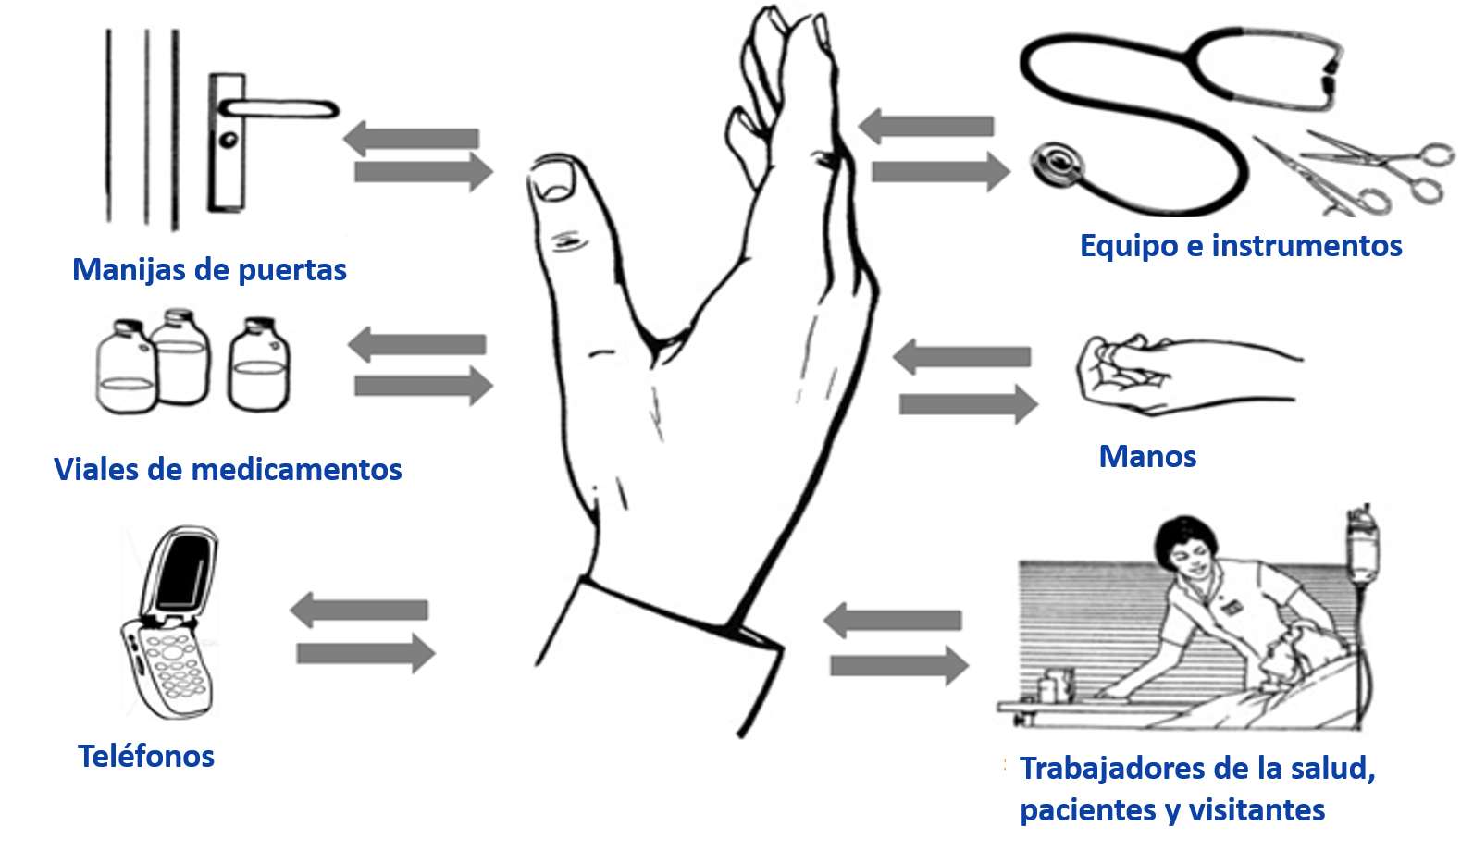
¿Por qué la higiene de las manos?
Notes:
Guion:
Esta imagen muestra algunos ejemplos de muchas de las cosas que ustedes y otras personas en su centro médico podrían tocar durante un día de trabajo típico. Como indican las flechas en esta imagen, tocar a personas, objetos y superficies permite la transferencia de patógenos de ustedes a ellos y de ellos a ustedes.
Al tocar una superficie contaminada, como la manija de una puerta, equipo médico o sus teléfonos, y luego tocarse los ojos, la nariz o la boca, pueden transferirse patógenos, incluidos los que causan el ébola o la enfermedad de Marburgo. Los patógenos también pueden transferirse de las manos a otras personas, incluidos los pacientes, si tocan una superficie sin limpiar y luego tocan a otra persona o tocan un dispositivo médico.
Una revisión sistémica reciente realizada por Selvaraj et al. reveló que la higiene inadecuada de las manos era un factor frecuente que llevaba a la exposición al ébola o la enfermedad de Marburgo mientras se recibía atención médica.
La higiene de las manos es una medida simple que puede hacer una gran diferencia en mantenerlos a ustedes, a sus compañeros de trabajo y pacientes protegidos contra el ébola o la enfermedad de Marburgo. Al protegerse ustedes para no enfermarse, ayudan a proteger a su familia, amigos y otras personas en su comunidad.
Al preparar y dar mantenimiento correctamente a las estaciones de higiene de las manos, ayudan a asegurar que tanto ustedes como los demás puedan limpiarse las manos regularmente.
Referencia:
J Infect Dis. 2018 Nov 22;218(suppl_5):S679-S689. ​
Infection Rates and Risk Factors for Infection Among Health Workers During Ebola and Marburg Virus Outbreaks: A Systematic Review.​
Selvaraj SA, et al. [PMID: 30202878]

Slide 7
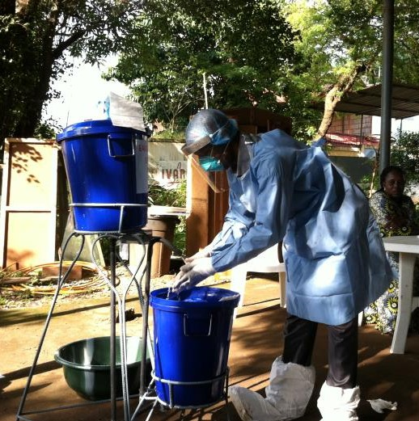
Opciones de higiene de las manos
Desinfectante de manos a base de alcohol
Agua y jabón
Cloro (no se recomienda)
Notes:
Guion:
Hay varias opciones distintas de higiene de las manos que su centro médico podría ofrecer, como desinfectante de manos a base de alcohol, agua y jabón, y cloro. Hoy hablaremos sobre las consideraciones específicas para cada una de estas opciones, incluso por qué no se recomienda el uso de cloro.
Imagen de Details - Public Health Image Library(PHIL) (cdc.gov)

Slide 8
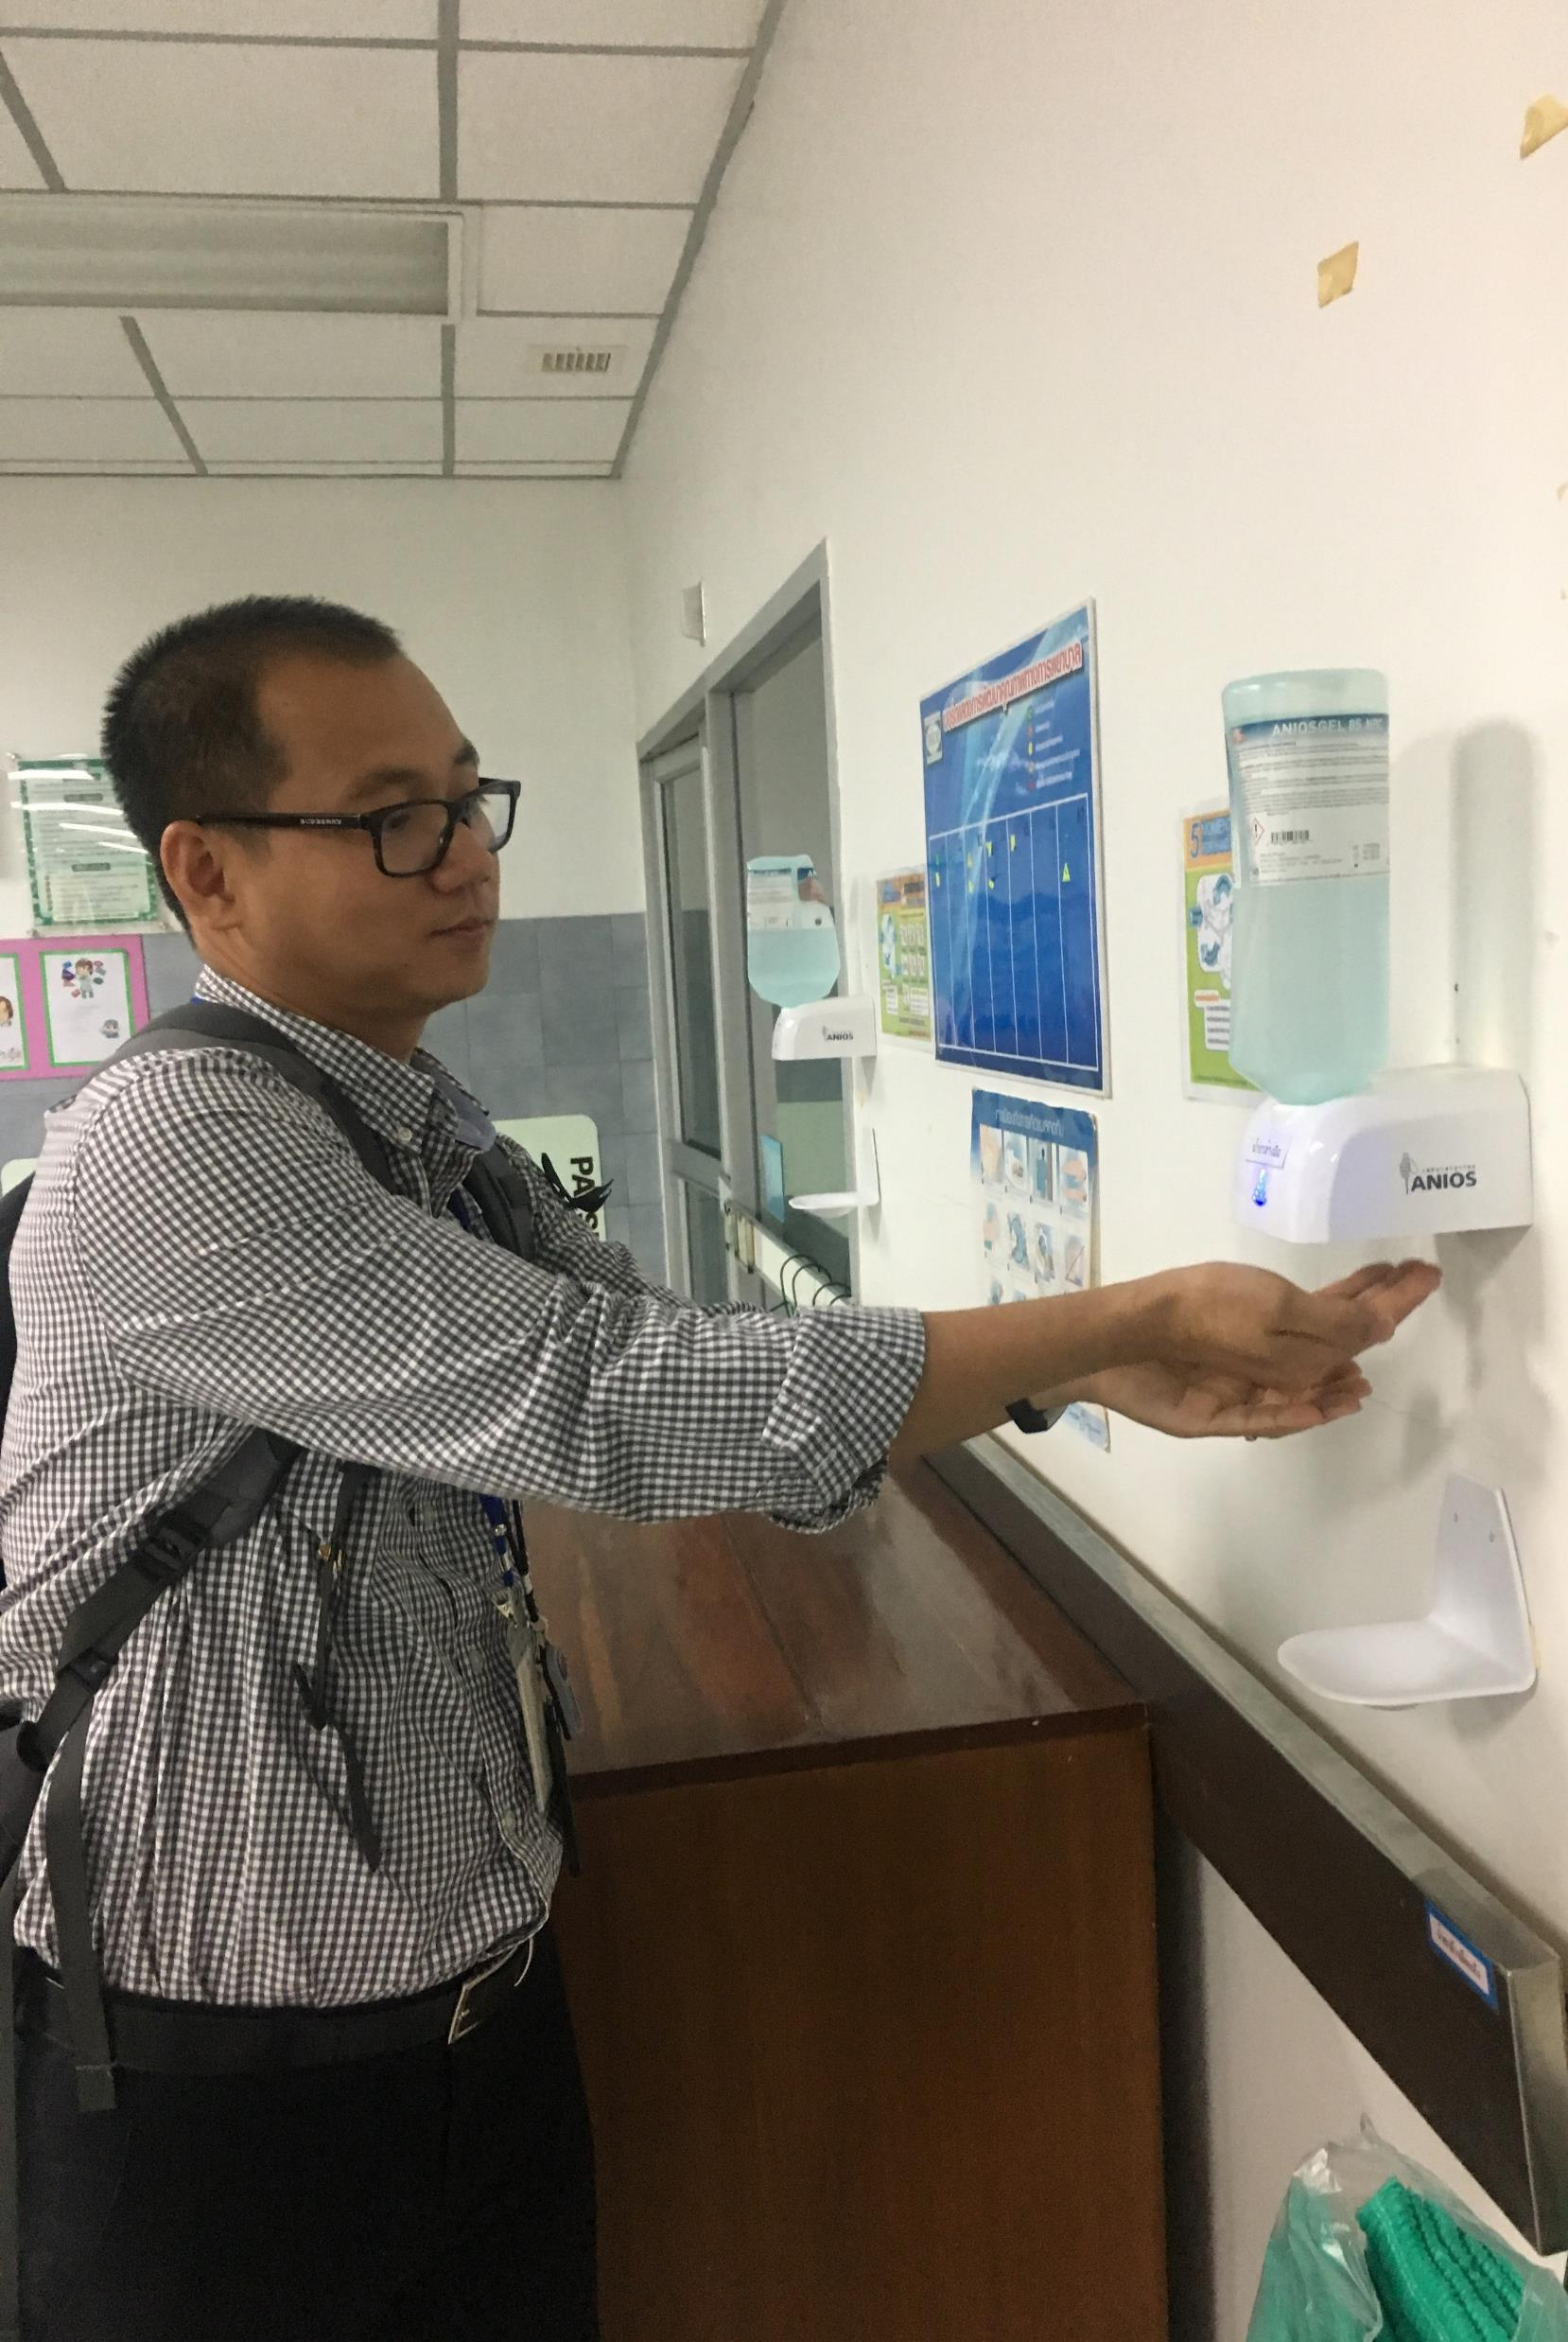
Uso de desinfectante de manos a base de alcohol
Método preferido por la Organización Mundial de la Salud para la higiene de las manos
Mantener los dispensadores llenos de la manera correcta debe ser una tarea formal apoyada por el centro médico
Notes:
Guion:
Comencemos con el desinfectante de manos a base de alcohol. La Organización Mundial de la Salud prefiere el uso de un desinfectante para manos a base de alcohol para la higiene de las manos debido a que el acceso al agua limpia varía en todo el mundo.
Mantener los dispensadores llenos de la manera correcta debe ser una tarea formal apoyada por el centro médico.

Slide 9
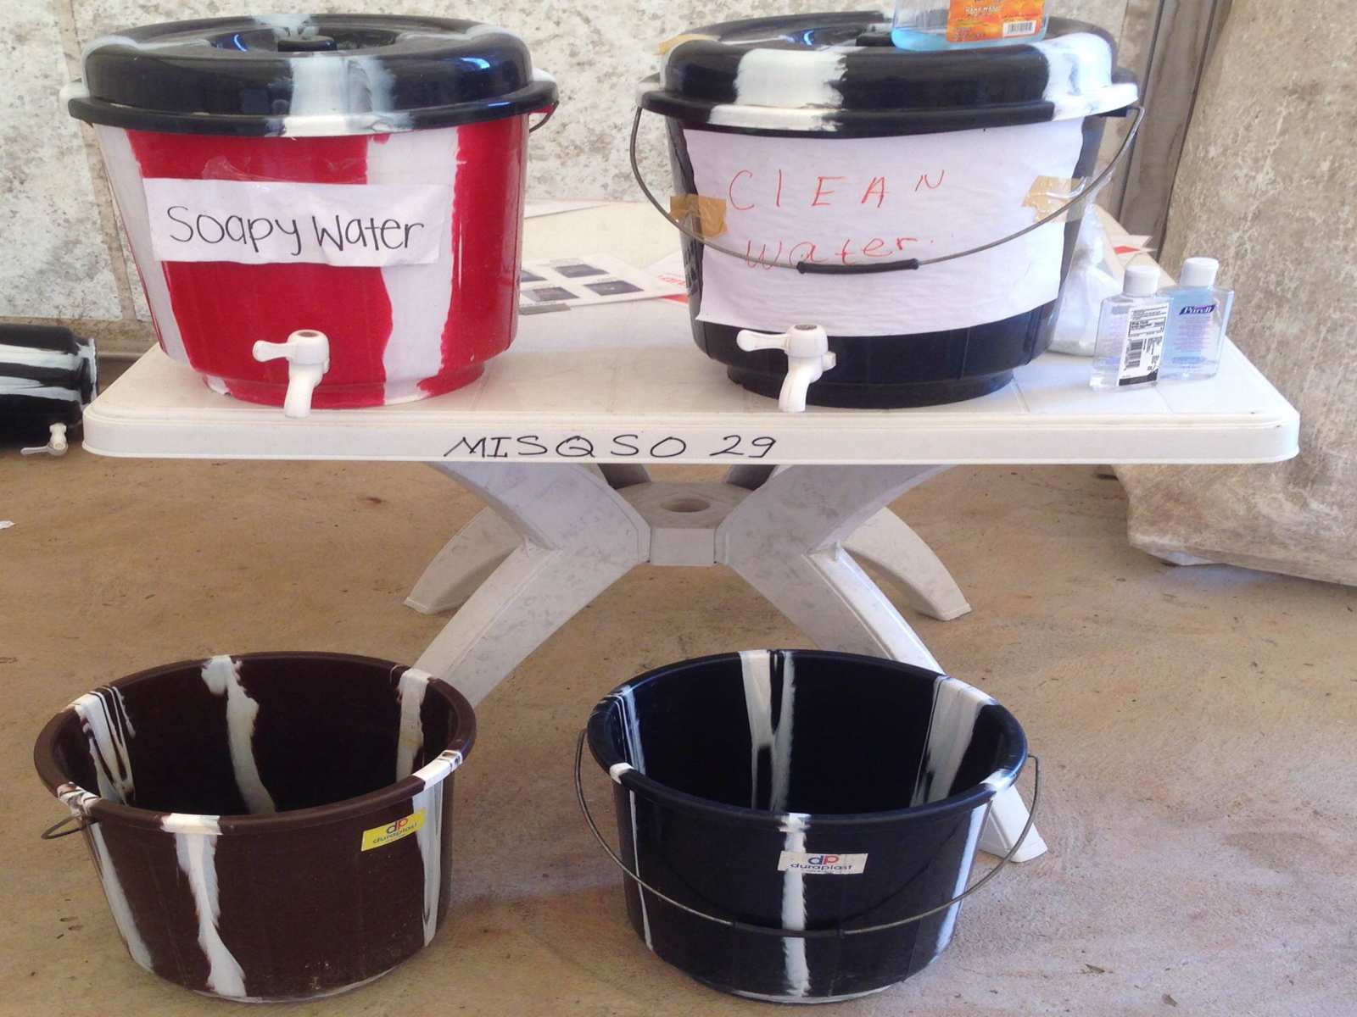
Uso de agua y jabón para la higiene de las manos
Si se usa un balde con agua jabonosa, se necesita otro balde con agua limpia para enjuagarse las manos
Si se usan barras de jabón, hay que colocarlas de manera que no se acumule el agua debajo de estas
Notes:
Guion:
Si su centro médico ofrece agua y jabón para la higiene de las manos, deben tener varias cosas en mente.
Primero, si colocan un balde con agua jabonosa para lavarse las manos, debe haber otro balde con agua limpia para que las personas se puedan enjuagar las manos después de lavárselas. Esto es lo que se ve en la foto de la izquierda.
Algunos centros podrían usar una barra de jabón. En estos casos, deben pensar cómo guardar el jabón. Por ejemplo, no quieren que se acumule el agua debajo de las barras de jabón, ya que se puede crear una biopelícula. Pueden ver en la foto de la derecha que el centro decidió colgar el jabón del balde de agua.

Slide 10
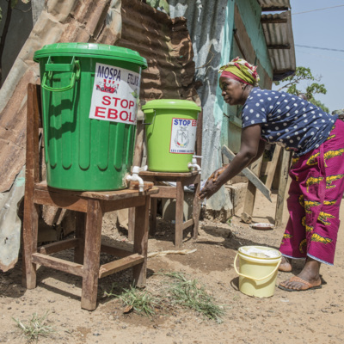
Uso de cloro para la higiene de las manos
NO se recomienda el uso rutinario¹
Opción provisional cuando no hay otros productos disponibles para la higiene de las manos
  500 ppm de hipoclorito de sodio (0.05 %)
Consideraciones:
  Producto/concentración inicial
  Dilución (cálculo correcto)
  Preparación diaria
  Almacenamiento (proteger de la luz)
http://cdcmuseum.org/exhibits/show/ebola/public-health/ipc/handwashing
WHO Guideline on hand hygiene in health care in the context of filovirus disease outbreak response : rapid advice guideline, November 2014
Notes:
Guion:
Ahora, hablemos sobre el uso de cloro para la higiene de las manos. No se recomienda usar cloro para la higiene de las manos. Sin embargo, si no hay otros productos para la higiene de las manos disponibles, se puede usar como una opción provisional. Si se usa cloro, debe ser 500 ppm de hipoclorito de sodio, esto es, debe tener una concentración de 0.05 % porque eso es lo que se requiere para matar ciertos tipos de virus, como los que causan el ébola o la enfermedad de Marburgo, en las manos.
No todo el cloro es igual. Hay concentraciones y formulaciones diferentes, y es importante cómo se diluye. Las personas encargadas de diluirlo deben estar seguras de que se hace correctamente, de manera que no sea demasiado fuerte, lo que potencialmente podría lesionar las manos, o que no sea demasiado suave, lo que no sería útil.
El cloro tampoco es ideal porque hay que prepararlo a diario, ya que pierde potencia con el tiempo, y hay que protegerlo de la luz, razón por la cual a menudo lo ven en baldes tapados.
De nuevo, el cloro es únicamente una opción provisional hasta que los centros médicos puedan trabajar con las cadenas de suministro y obtener agua y jabón o desinfectante de manos a base de alcohol si es posible.

Slide 11
Consideraciones sobre el agua y jabón y el cloro
Cerrar la llave sin contaminarse las manos
Se prefieren toallas de un solo uso para secarse; las toallas compartidas pueden contaminarse
Mantener los baldes llenos correctamente debe ser una tarea formal apoyada por el centro médico
Notes:
Guion:
Al usar agua y jabón o cloro para la higiene de las manos, deben tener en mente algunas cosas:
Primero, que los dispensadores deben permitir que las personas cierren la llave sin contaminarse las manos.
Si es posible, deben proporcionarse toallas de un solo uso porque las toallas compartidas pueden contaminarse.
Por último, los baldes tienen que permanecer llenos correctamente. Esto debe ser una tarea formal apoyada por su centro médico.

Slide 12
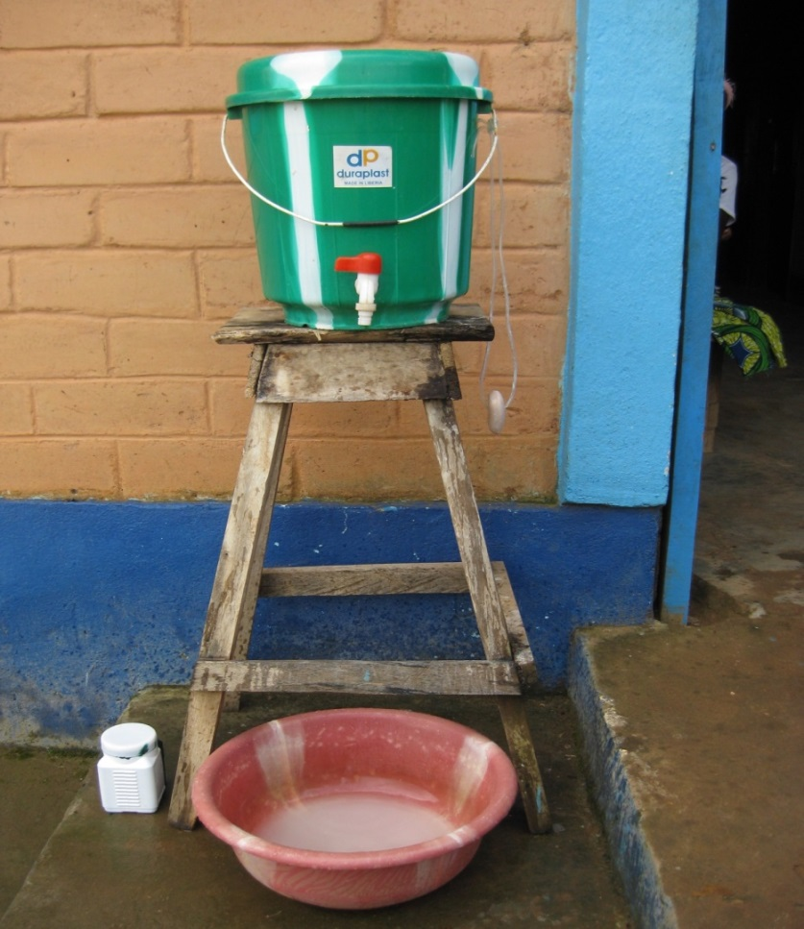
Ubicación de las estaciones de higiene de las manos
Entradas
Áreas de evaluación
Áreas para ponerse el EPP
Áreas para quitarse el EPP
Áreas de aislamiento
Otras áreas para el cuidado de pacientes
Las estaciones deben colocarse en las entradas y en las áreas para el cuidado de pacientes a fin de fomentar su uso frecuente
Notes:
Guion:
Las estaciones de higiene de las manos, sin importar de qué tipo sean, se necesitarán para que las personas las usen en las entradas al centro médico, en las áreas para ponerse y quitarse el equipo de protección personal (a menudo llamado EPP), en las áreas de aislamiento y en otras áreas para el cuidado de pacientes. Tener estaciones de higiene disponibles en muchas áreas puede fomentar su uso frecuente.

Slide 13
Reflexión
Con base en lo que hemos hablado hoy...
¿Cuáles son algunas de las cosas que su centro médico hace bien para facilitar la higiene de las manos?
Digan dos cosas que su centro podría hacer de manera diferente para facilitar la higiene de las manos.
Notes:
Reflexión:
Anima a los participantes a aplicar, analizar y evaluar lo que han aprendido, lo que los ayuda a profundizar su comprensión del tema.
Les permite a los participantes pensar sobre cómo lo nuevo que están aprendiendo aplica a sus conocimientos y experiencias anteriores, lo que les ayuda a entender y recordar mejor las ideas que se enseñaron.
Le permite a usted verificar la comprensión que tienen los participantes de lo que se ha conversado, para ver si es necesario repasar algunos temas.
Guion:
Ahora que hemos hablado sobre facilitar la higiene de las manos durante un brote de ébola o de enfermedad de Marburgo, quiero que piensen otra vez en los centros médicos donde trabajan. Con base en lo que han aprendido hoy, ¿cuáles son algunas de las cosas que su centro médico hace bien para facilitar la higiene de las manos? Digan dos cosas que su centro podría hacer de manera diferente para facilitar la higiene de las manos. Les daré unos minutos para que conversen o escriban sus respuestas.
[Deles a los participantes algunos minutos para conversar en grupos pequeños o para escribir de manera individual. Si el tiempo lo permite, puede pedir voluntarios que quieran compartir sus ideas después que hayan tenido tiempo de conversar en grupos pequeños o de pensar individualmente].

Slide 14
Conclusiones clave
Es importante mantener las manos limpias para ayudar a que ustedes, sus compañeros de trabajo y pacientes, y su comunidad se mantengan seguros durante un brote de ébola o de enfermedad de Marburgo.
Se prefiere el uso de un desinfectante de manos a base de alcohol para la higiene de las manos. No se recomienda el uso de cloro.
Las estaciones de higiene de las manos deben estar disponibles en muchas áreas para fomentar su uso frecuente.
Notes:
Guion:
Para resumir, hay varias cosas clave que espero hayan aprendido en la sesión de hoy.
Primero, es importante mantener las manos limpias para ayudar a que ustedes, sus compañeros de trabajo y pacientes, y otras personas en su comunidad, incluidos amigos y familiares, se mantengan seguros durante un brote de ébola o de enfermedad de Marburgo.
Se prefiere el uso de un desinfectante de manos a base de alcohol para la higiene de las manos. No se recomienda el uso de cloro.
Por último, las estaciones de higiene deben estar disponibles en muchas áreas para fomentar su uso frecuente.

Slide 15
¡Gracias!
For more information, contact CDC
1-800-CDC-INFO (232-4636)
TTY: 1-888-232-6348 www.cdc.gov
The findings and conclusions in this report are those of the authors and do not necessarily represent the official position of the Centers for Disease Control and Prevention.

